Slide 2
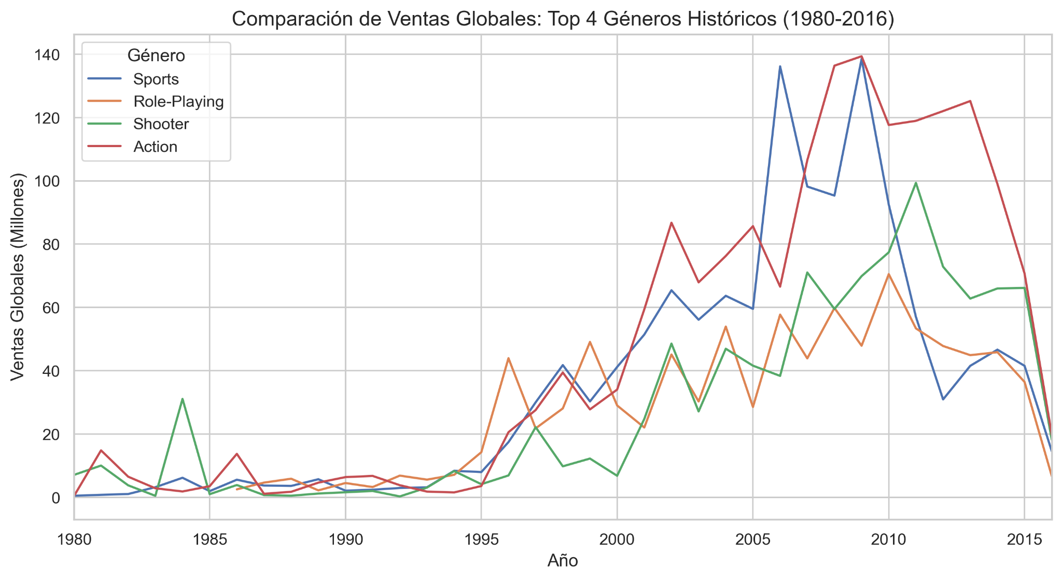
Evolución Histórica de los Géneros Líderes
Históricamente, el mercado ha sido dominado por los géneros de Acción y Deportes. El gráfico muestra una alta volatilidad, con picos de ventas globales que coinciden con los lanzamientos de nuevas generaciones de consolas, estabilizándose hacia 2016.

Slide 3
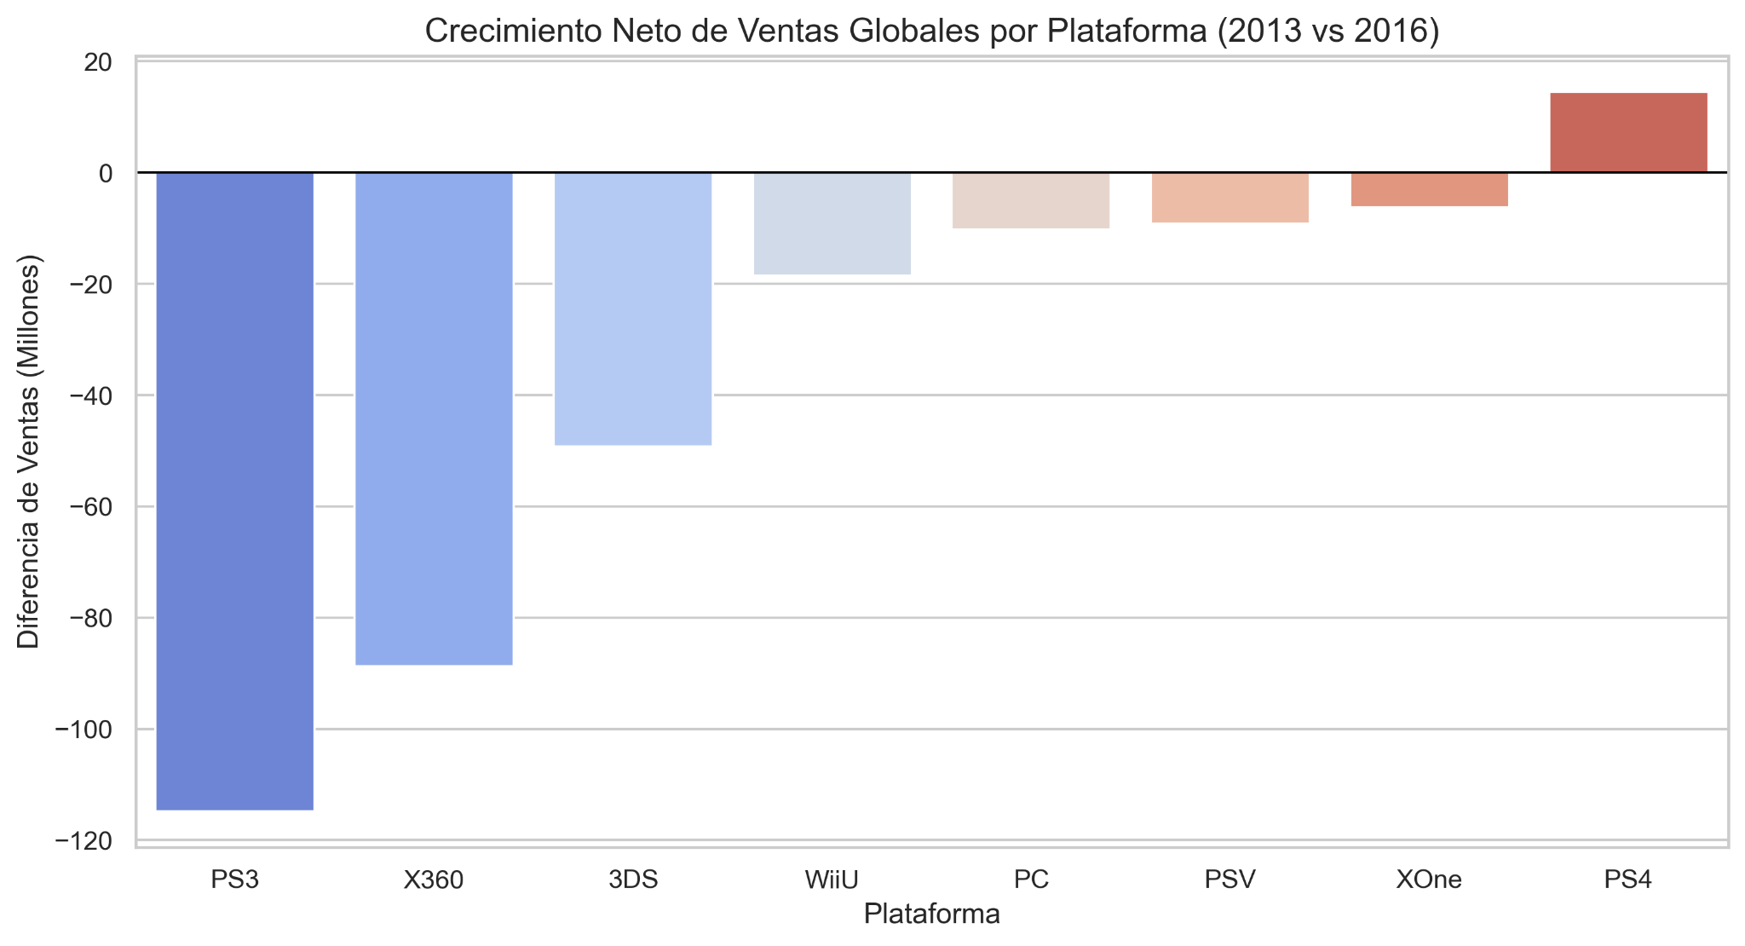
Transición Generacional de Consolas
El análisis del periodo 2013-2016 revela una clara migración de usuarios. La plataforma PS4 registró el mayor crecimiento neto global, canibalizando directamente el mercado de su predecesora, la PS3, que sufrió el mayor declive de ventas.

Slide 4
Sorprendente Auge del Género Puzzle
Contrario a la tendencia histórica, en los últimos 4 años analizados, el género Puzzle mostró el mayor crecimiento relativo. Por otro lado, la categoría tradicional de Acción experimentó el mayor estancamiento, sugiriendo una saturación o cambio en preferencias.

Slide 5
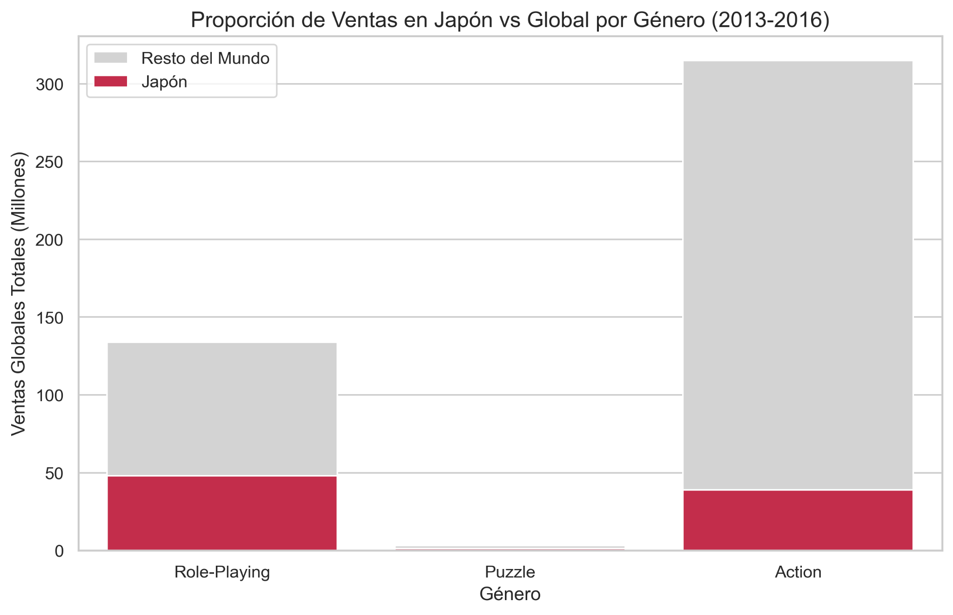
Nicho Estratégico en el Mercado Japonés
Japón representa una oportunidad de mercado altamente concentrada y rentable. Más del 36% de las ventas globales de los géneros Puzzle y Role-Playing (RPG) provienen exclusivamente de este país, lo que lo vuelve vital para estos títulos.

Slide 6
PS4: Líder en Ventas Promedio por Juego
Para maximizar el retorno de inversión, el desarrollo debe priorizar la PS4. Esta plataforma garantiza la mejor rentabilidad potencial, promediando 0.83 millones de copias vendidas globalmente por cada título lanzado en el periodo analizado.
Platform
PS4 0.83
X360 0.74
Wii 0.70

Slide 7
Estrategia de Lanzamiento Recomendada
Para un éxito financiero global asegurado, el desarrollo debe enfocarse en la consola PS4. Sin embargo, para penetrar el mercado japonés de manera estratégica y aprovechar tendencias recientes de crecimiento, un título de Rol (RPG) o Puzzle es la apuesta más rentable.

